Slide 1

연구실 활동 보고서
조은영

Slide 2
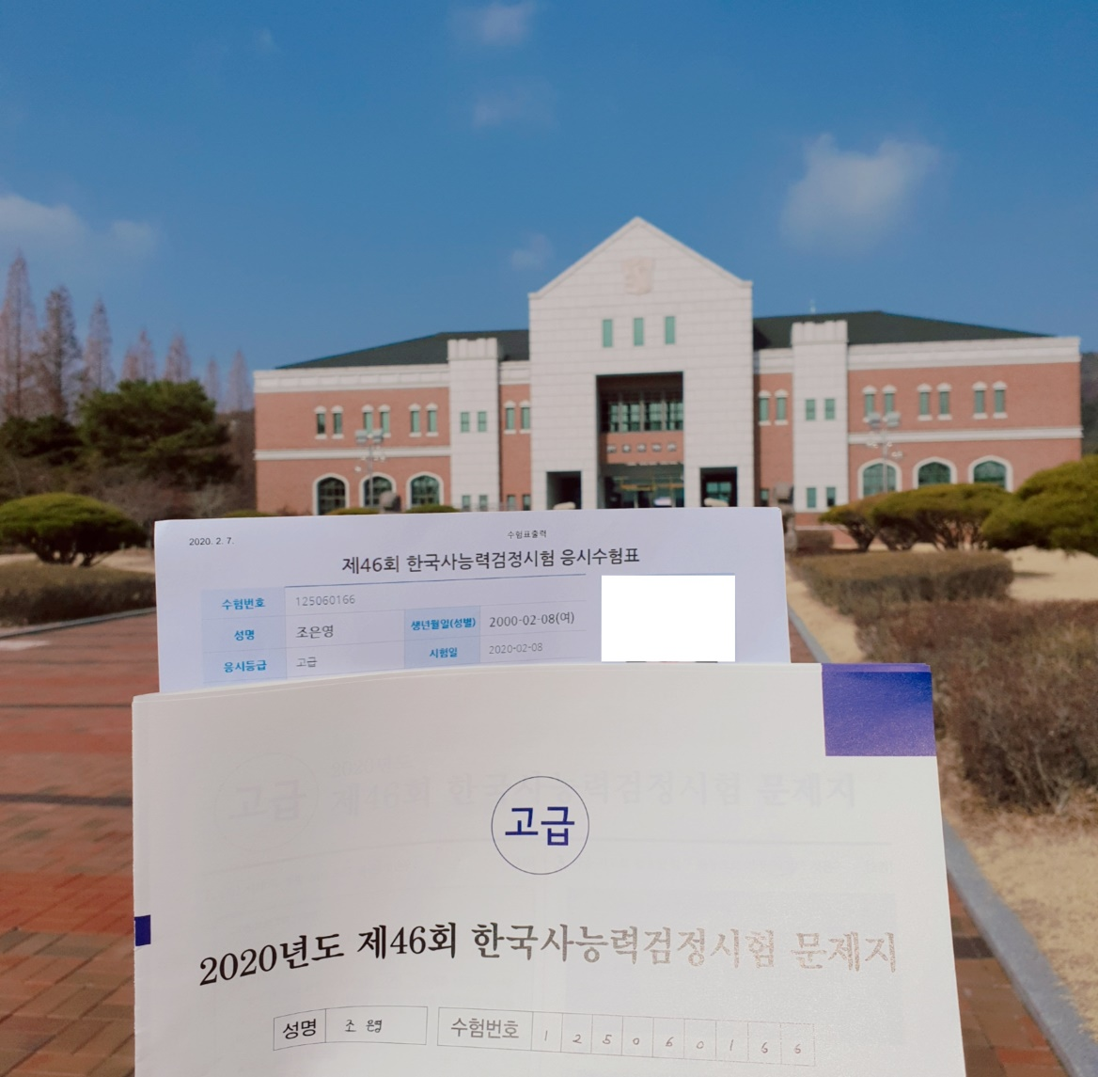
2020.02.06(목)~2020.02.11(화)
01
한국사 능력 검정시험 공부 & 응시
200206~200208 시험 공부
200208 시험 응시

Slide 3
2020.02.06(목)~2020.02.11(화)
02
파이썬 기초 공부
200210
1차원 리스트
200211
2차원 리스트, 튜플

Slide 4
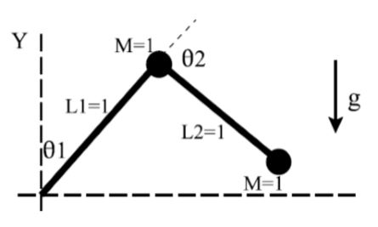






2020.02.06(목)~2020.02.11(화)
03
제어 이론 공부
Robotic Arm Dynamics ~ Control Design (PID Design 전까지)
$$x_{1}=L_{1}sin⁡(θ_{1})$$
$$y_{1}=L_{1}cos⁡(θ_{1})$$
$$x_{2}={L_{1}\sin\left(θ_{1}\right)+L}_{2}sin(θ_{1}+θ_{2})$$
$$y_{2}={L_{1}cos(θ_{1})+L}_{2}cos(θ_{1}+θ_{2})$$
Lagrangian
Dynamics equations
$L=KE −PE$
${f_{θ}}_{1,2}$= $\frac{d}{dt}\text{[}\frac{∂L}{∂θ_{1,2}^{′}}\text{]}\text{ - }\frac{∂L}{∂θ_{1,2}^{}}$

Slide 5
2020.02.06(목)~2020.02.11(화)
04
앞으로 계획
Matlab 영상처리(~2/17)
Python 기초 공부 – 딕셔너리, 함수, 모듈 (~2/15)
제어 이론 공부 (~2/15)
TOEIC 공부 (~3/15)

Slide 6
감사합니다

